Slide 1

Solución SAS para la Optimización de Gestión de Impagos

Slide 2
AMBITOS DE MEJORA
Disponer de la capacidad de modelización estadística para crear grupos homogéneos de perfiles de recuperación (Scoring de premora/ scoring de recuperación)
Utilización del coste del proceso de recuperación en su optimización
Workflow del proceso de recuperación con capacidad de seguimiento de las acciones y su resultado
Disponer de capacidades de simulación de escenarios para mejorar las políticas de Recobro
Autonomía del usuario de riesgos/recuperaciones para reaccionar ante cambios en el negocio
Desarrollos de simulación LGD riesgos

Slide 3
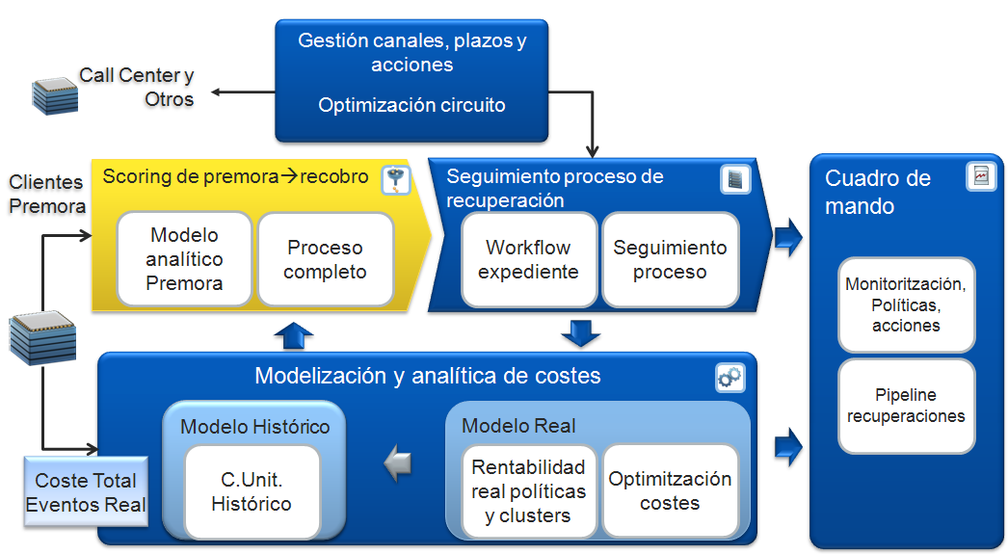
ENFOQUE DE SOLUCIÓN

Slide 4

ENFOQUE DE SOLUCIÓN: PRIORIZACIÓN
Planteamiento del Problema
Se plantea la construcción y el control de modelos que permitan la medición de “la posibilidad de recobro” dado que ha habido incumplimiento por parte de un cliente que presenta indicador de posible impago 0-90 (Premora 90- ...; Fallido) moroso en alguna operación
En el conjunto de entrenamiento del modelo, existe una variable explicada binaria tipo 0-1 que indica si ha habido o no recuperación, dada una situación de morosidad y durante un determinado período de recuperación

Slide 5
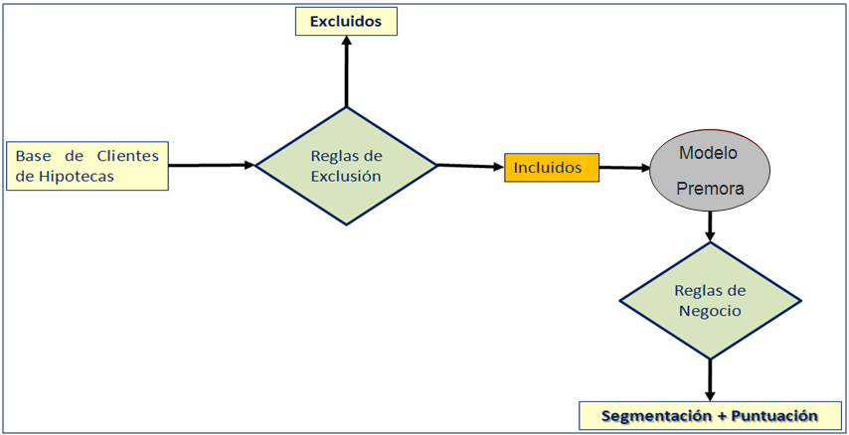
ENFOQUE DE SOLUCIÓN: PRIORIZACIÓN
Mecánica de Modelización
La modelización es sólo una parte de un proceso más completo

Slide 6
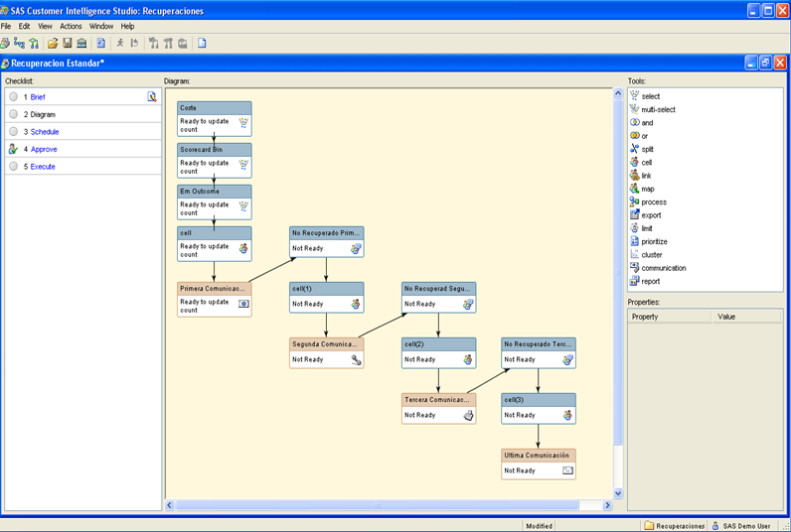
ENFOQUE DE SOLUCIÓN: EJEMPLO DE GESTIÓN
Priorización de Expedientes
Aplicación al circuito de recuperación
Entrada de información
Aplicación de un modelo analítico con o sin botes de alertas
Asignación a canales de gestión
Evaluación, optimización total y parcial del proceso

Slide 7
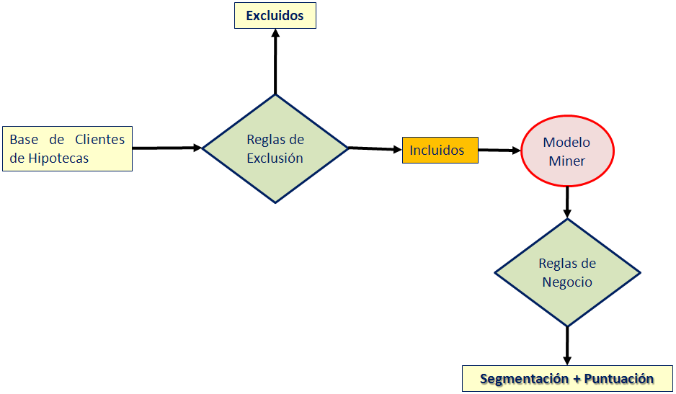
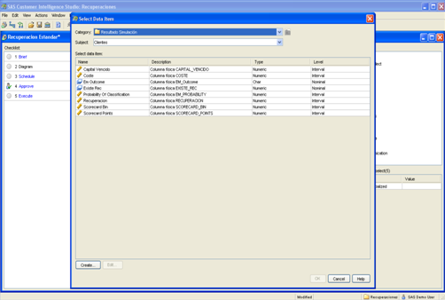
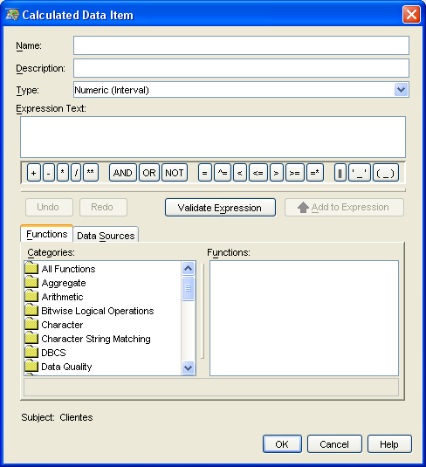
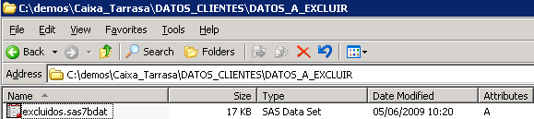
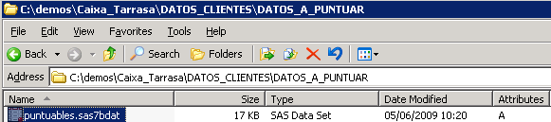
ENFOQUE DE SOLUCIÓN: EJEMPLO DE GESTIÓN
Priorización de Expedientes
Modelo
Premora
Reglas de inclusión/exclusión definidas directamente por el usuario de manera interactiva
Inclusión exclusión de puntuación
Parametrización botes alertas y seguimiento

Slide 8
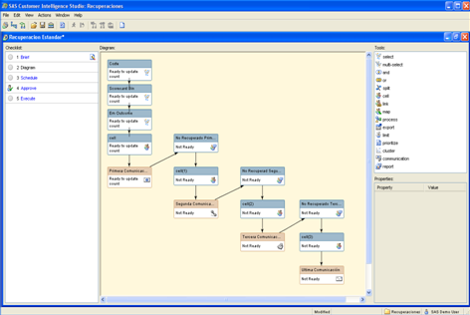
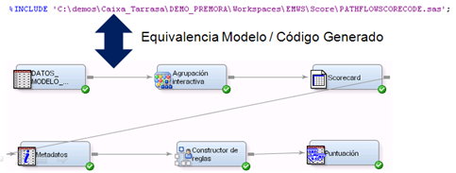
ENFOQUE DE SOLUCIÓN: EJEMPLO DE GESTIÓN
Priorización de Expedientes
Modelo
Premora
Integración Analítica
Selecciones de datos basadas en reglas predefinidas
Uso dinámico de modelos analíticos

Slide 9
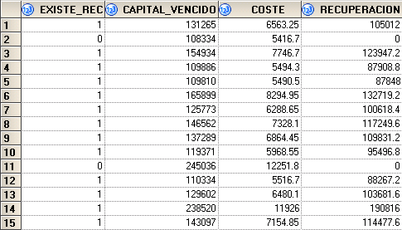
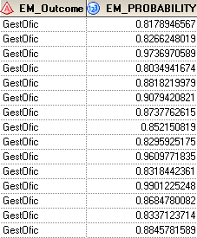
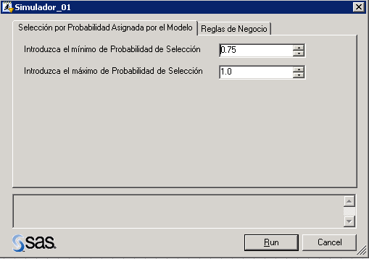


ENFOQUE DE SOLUCIÓN: EJEMPLO DE GESTIÓN
Probabilidades asignadas por el modelo
Validación de Resultados
Costes asociados por exposición
Ejemplo de error de acierto en el modelo
Segmento de análisis para validación
Segmento de estudio
Rentabilidad de la línea de recobro y/o modelo

Slide 10
ENFOQUE DE SOLUCIÓN: EJEMPLO DE GESTIÓN
Análisis de Errores
Ejemplo de error de acierto en el modelo
Los errores pueden ser por margen de fiabilidadad del modelo
Por ineficiencias en el proceso de recuperación
Se necesita tener un histórico del proceso de recuperación para cada exposición para la optimización del proceso a futuro

Slide 11
ENFOQUE DE SOLUCIÓN: EJEMPLO DE GESTIÓN
Modelización Interna: Costes de la Recuperación
Capacidad de gestionar los costes de los procesos y políticas de premora y su imputación a segmentos de cliente:
  Definición del mapa de políticas-procesos
  Carga de costes y consumos históricos
  Asignación de los costes en base a criterios de negocio
Explotación de los resultados:
  Información para los modelos de scoring/segmentación
  Capacidad de simulación
  Análisis de rentabilidad de segmentos-políticas
  Análisis de capacidades de procedimientos

Slide 12
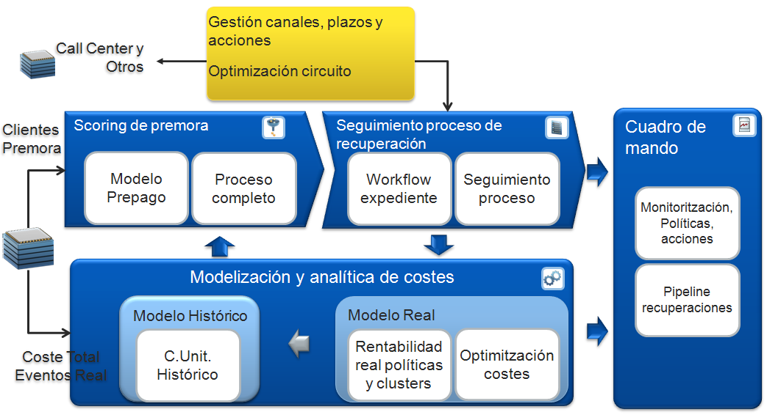
ENFOQUE DE SOLUCIÓN: EJEMPLO DE GESTIÓN
Estrategias Plazo – Acción – Canal

Slide 13
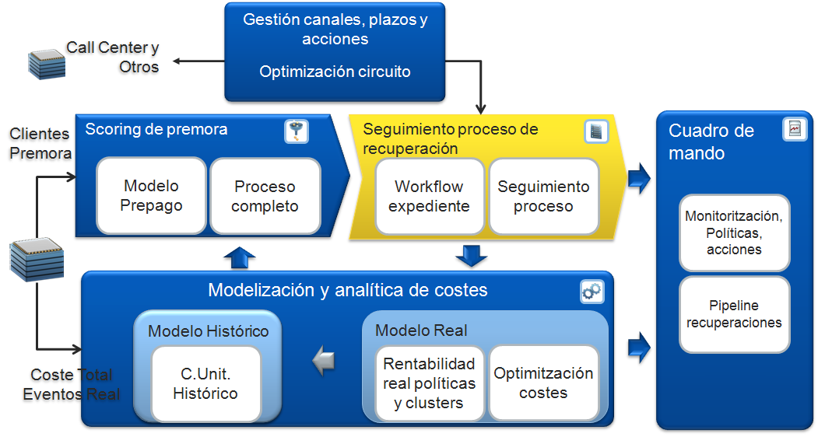
ENFOQUE DE SOLUCIÓN: EJEMPLO DE GESTIÓN
Seguimiento del Proceso de Recuperación

Slide 14
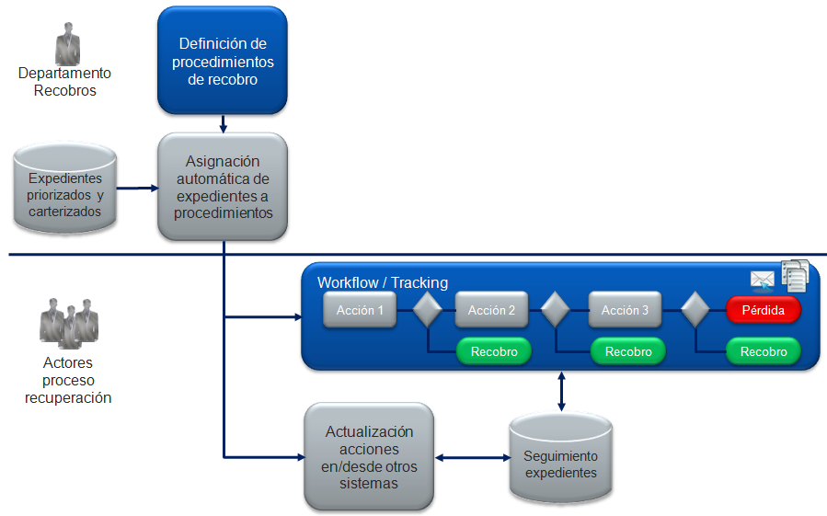
ENFOQUE DE SOLUCIÓN: EJEMPLO DE GESTIÓN
Seguimiento del Proceso de Recuperación

Slide 15

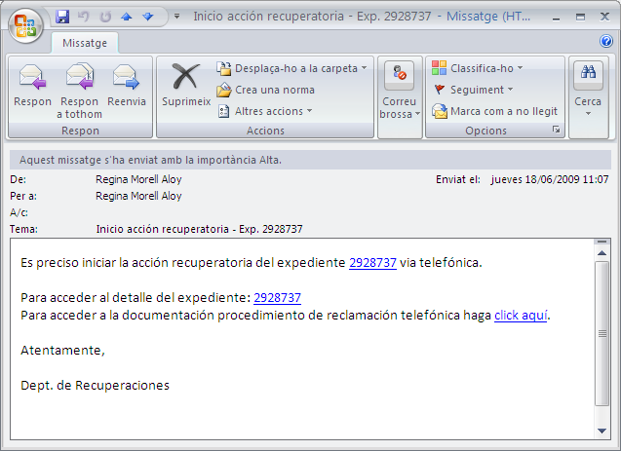
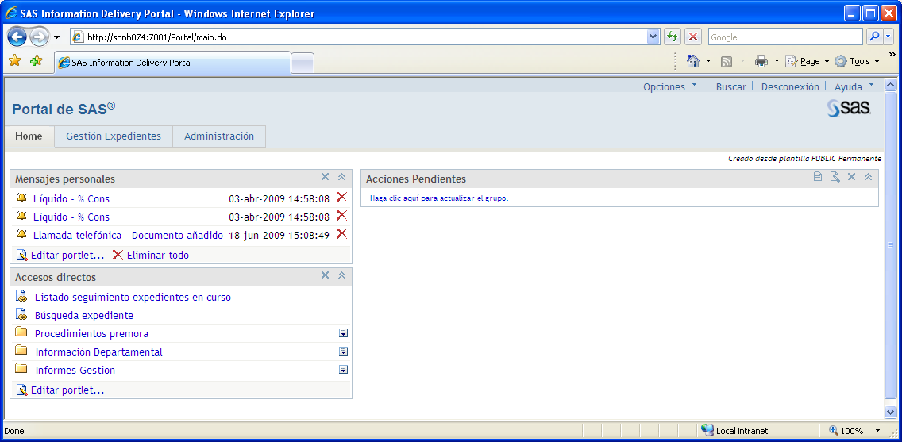
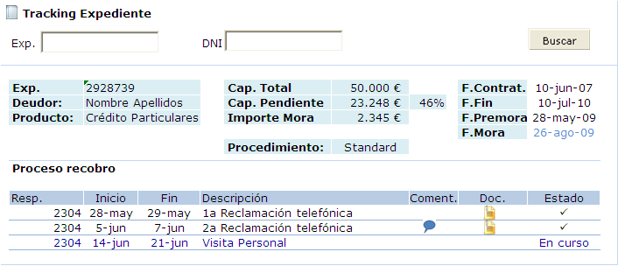
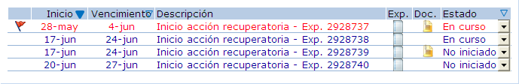
ENFOQUE DE SOLUCIÓN: EJEMPLO DE GESTIÓN
Seguimiento del Proceso de Recuperación

Slide 16
ENFOQUE DE SOLUCIÓN: EJEMPLO DE GESTIÓN
Seguimiento del Proceso de Recuperación
Proactividad en las acciones a realizar sobre cada expediente así como en el timing
Unificación de procedimientos y criterios: independencia de la persona
Sistematización y control del proceso de recuperación: Cuadro de mando
Feedback para la validación del modelo de scoring / costes

Slide 17
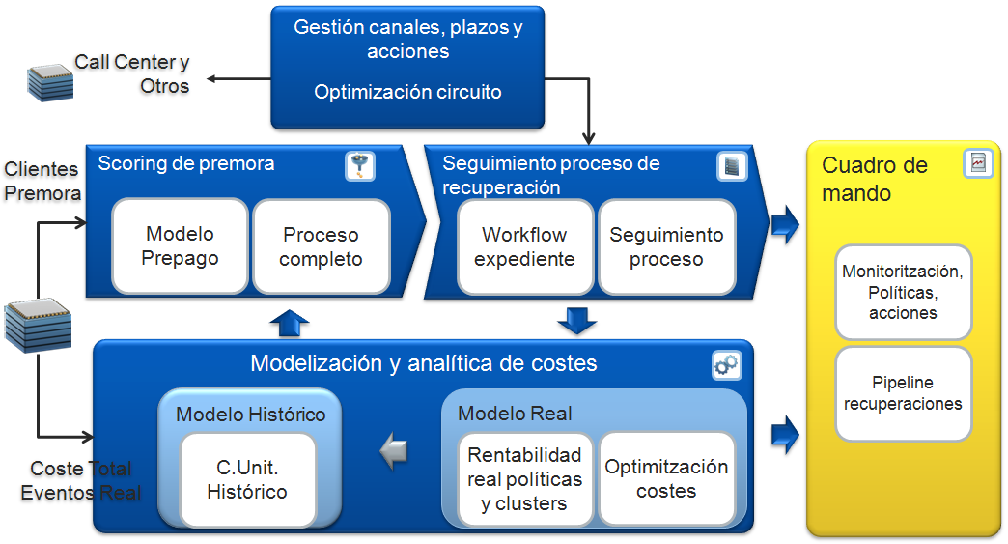
ENFOQUE DE SOLUCIÓN: EJEMPLO DE GESTIÓN
Cuadros de Mando

Slide 18
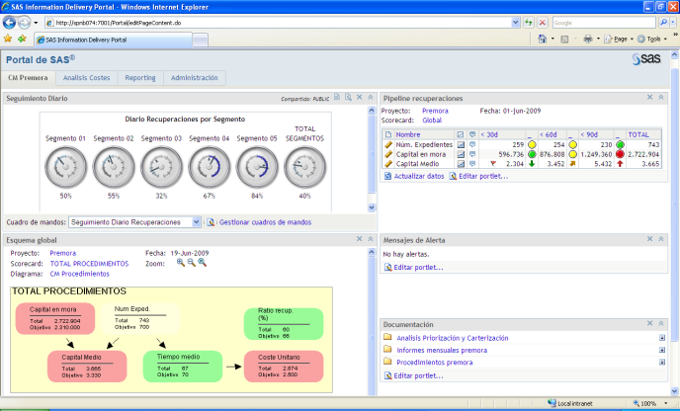
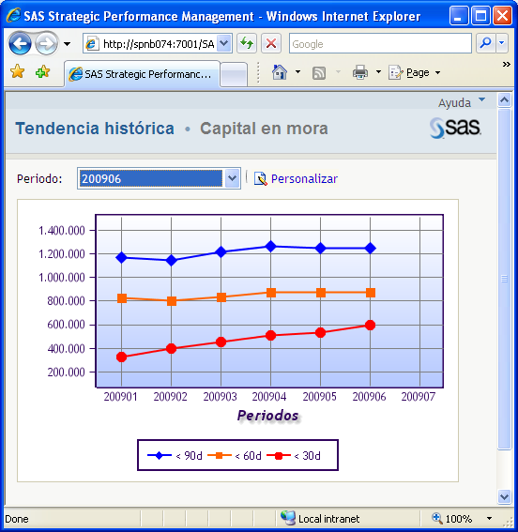
ENFOQUE DE SOLUCIÓN: EJEMPLO DE GESTIÓN
Cuadros de Mando
Seguimiento visual de las consecuciones en el área de recuperación
Monitorización de las políticas de recobro
Capacidad de análisis: oficina, canal, procedimiento, segmento,…
Alertas y gestión por excepción
Pipeline de recuperaciones:
  Seguimiento del flujo de recuperaciones de forma agregada
  Forecast de recobros futuros a partir de la situación actual del pipeline y el comportamiento histórico

Slide 19
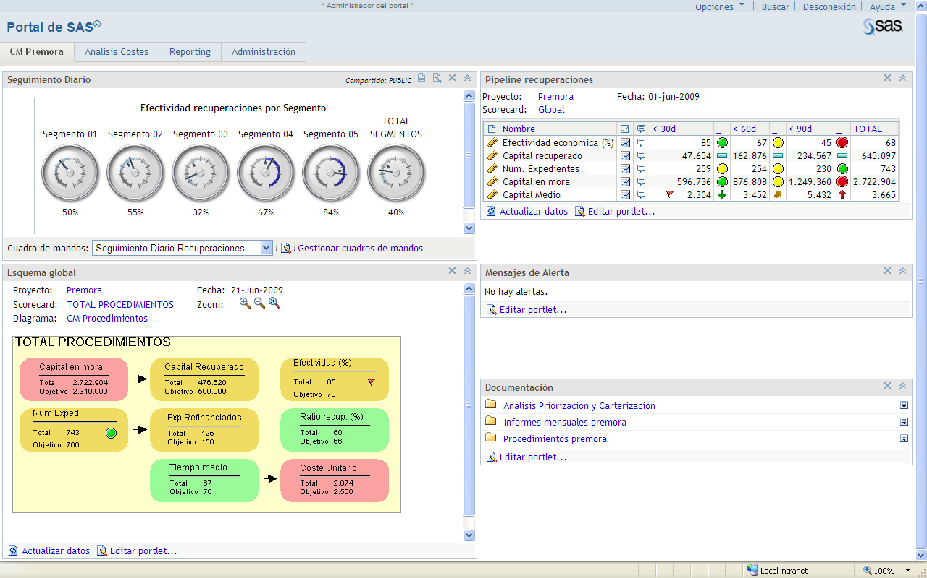
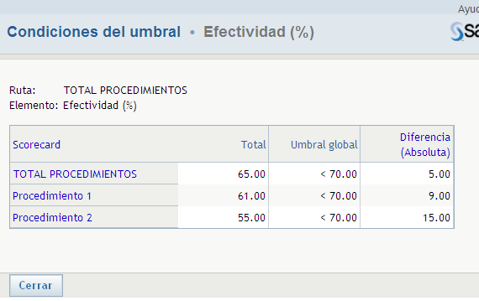
ENFOQUE DE SOLUCIÓN: EJEMPLO DE GESTIÓN
Cuadros de Mando

Slide 20
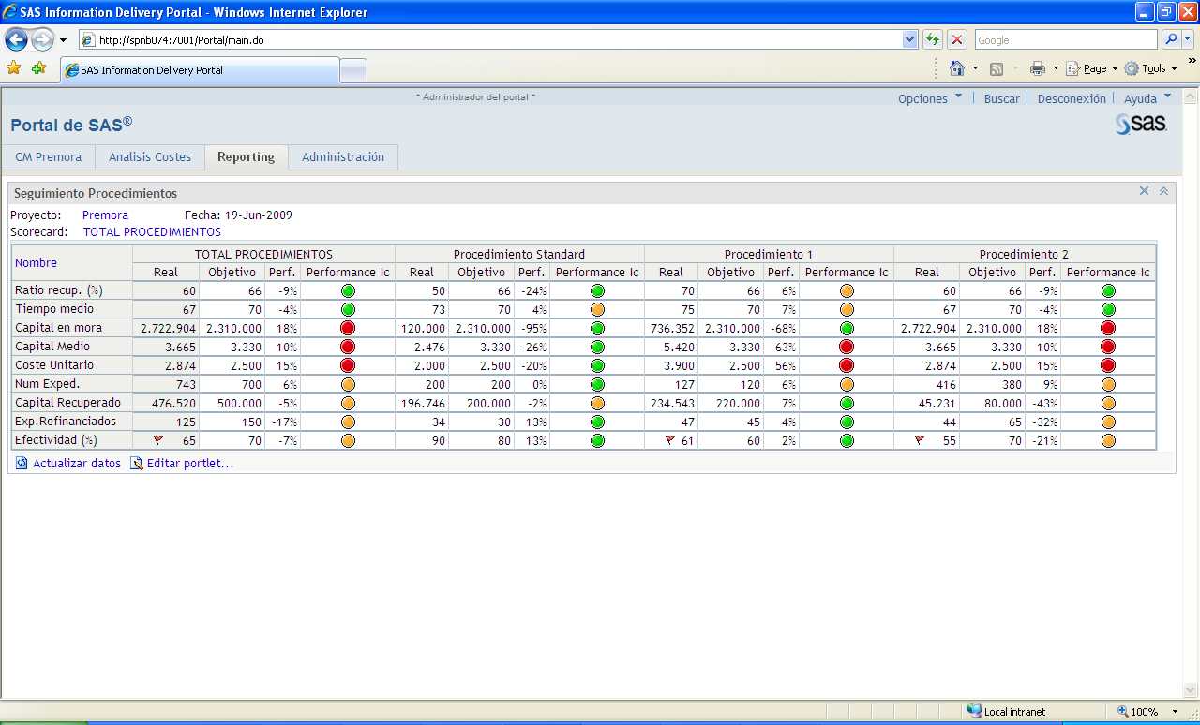
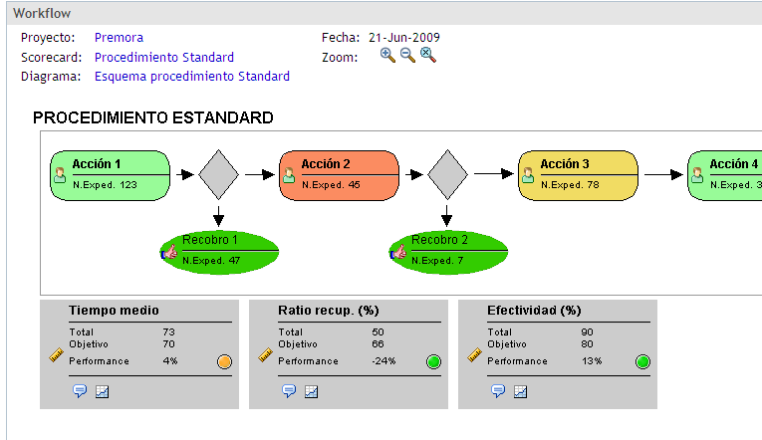
ENFOQUE DE SOLUCIÓN: EJEMPLO DE GESTIÓN
Cuadros de Mando

